Slide 1
Osmišljavanje i razrada projektnih ideja za potencijalne prijavitelje
Provoditelj: ZAJEDNICA BRANITELJSKIH UDRUGA RATNIH POSTROJBI MEĐIMURSKE ŽUPANIJE
Partner: razvojna organizacija zaštite POTROŠAČA
PROJEKT: OCD – BRANITELJSK ŠKOLICA/ZNANJEM ZA BOLJE SUTRA

Slide 2
Sadržaj
Što projekt čini uspješnim?
Logika projekta
Od ideje do rezultata
Ključni koraci u izradi projekta
Metode upravljanja projektnim ciklusom

Slide 3
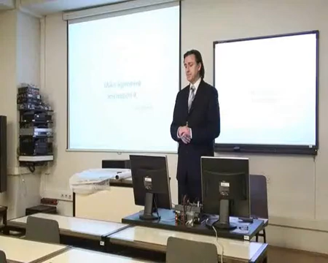

Slide 4
Što projekt čini uspješnim?
Dokazana relevantnost aktivnosti u odnosu na ciljeve natječaja
Kvalitetna rješenja za probleme/potrebe ciljnih skupina, uzimajući u obzir kontekst područja
Ispunjeni ključni preduvjeti i pokazana zrelost za početak provedbe + kapaciteti za provedbu (financijski, operativni, stručni)
Podrška drugih organizacija – partnera - koji su ključni dionici u području rada projekta
Konzistentnost i opravdanost aktivnosti, rezultata i ciljeva -metodologija
Mjerljivi indikatori uspjeha projekta
Dodatne pozitivne vrijednosti, osim ciljeva traženih natječajem
Identificirani i analizirani rizici te mjere prevencije i korekcije

Slide 5
Logika projekta
Opći i specifični cilj/evi – odgovaraju na pitanja:
Koja je svrha projekta?
Koji će se problemi riješiti provedbom projekta?
Rezultati - direktni ishodi aktivnosti
Aktivnosti (intervencije) kojima će se ostvariti planirani rezultati odnosno ciljevi
Potrebni resursi za provedbu aktivnosti (ljudi, oprema, vanjske usluge, radovi,...) i vezani troškovi

Slide 6
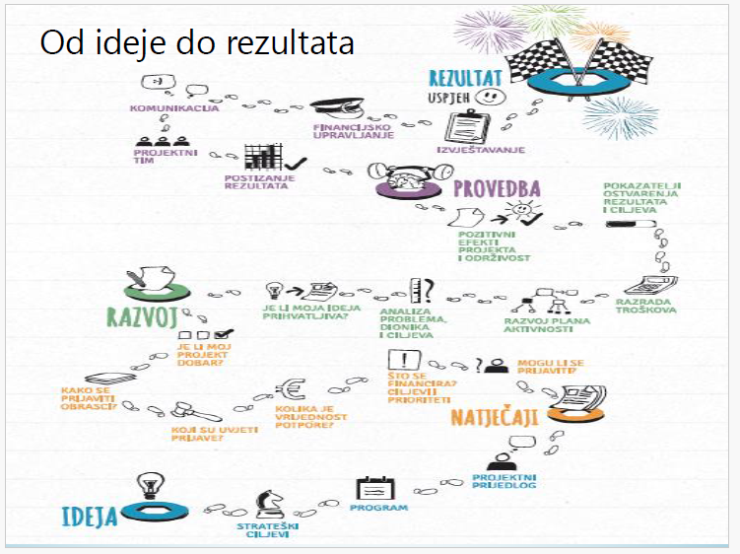
Od ideje do rezultata

Slide 7
Ključni koraci u izradi projekta
1.korak: Analiza natječaja
Detaljno proučite Upute za prijavitelje projekata i pitajte se sljedeće:
Je li Vaša organizacija prihvatljiva kao nositelj projekta odnosno partner na natječaju
Jesu li planirane projektne aktivnosti prihvatljive?
Jesu li prihvatljivi svi troškovi Vašeg projekta?
Koji % bespovratnih sredstava možete tražiti?
Možete li osigurati traženo sufinanciranje projekta?
Imate li dovoljne operativne i financijske kapacitete za provedbu?
Udovoljavate li svim uvjetima iz konkretnog natječaja na koji se planirate prijaviti?

Slide 8
Ključni koraci u izradi projekta
2. korak: Sadržaj projektne prijave
Provjerite što sve čini cjelokupnu projektnu prijavu:
Koje obrasce morate ispuniti?
Koju dokumentaciju je potrebno priložiti?
Možete li svu dokumentaciju ispuniti odnosno prikupiti do predviđenog roka?
Imate li dovoljne interne kapacitete za izradu projekta?

Slide 9
Ključni koraci u izradi projekta
3. korak: Ostvarenost preduvjeta
Usklađenost s ciljevima natječaja
Prihvatljivi prijavitelji i partneri
Prihvatljiv projekt i aktivnosti
Kapaciteti prijavitelja i partnera (financijski, institucionalni, operativni)
Prihvatljivi troškovi i proračun
Moguće je poštovati rok za prijavu projekta
Prema samoprocjeni moguće je ostvariti minimalni broj bodova u kriterijima za odabir

Slide 10
Ključni koraci u izradi projekta
4. korak: Izrada projektne prijave
Pratite upute za ispunjavanje u prijavnim obrascima
Odgovarajte na sva postavljena pitanja
Pazite da projekt bude u skladu s ciljevima i prioritetima natječaja – koristite terminologiju iz natječaja
Budite jasni i konstruktivni u odgovorima – manje je više
Usporedno koristite Kriterije za ocjenu Vaših projekata koji se nalaze u natječajnoj dokumentaciji! Pružite sve informacije u projektnoj prijavi za koje se dobivaju bodovi.
Redovito pratite mrežnu stranicu natječaja zbog mogućih izmjena i odgovora na pitanja prijavitelja

Slide 11
Ključni koraci u izradi projekta
5. korak: Slanje projektne prijave
Projektna dokumentacija mora biti izrađena u skladu s Uputama za prijavitelje
U natječajnoj dokumentaciji nalazi se i lista za provjeru cjelovitosti projektne prijave te kriteriji za prihvatljivost prijavitelja i projekta
Projekt može biti kvalitetno razrađen, ali ako ne zadovoljava sve kriterije prihvatljivosti iz natječaja, ne može biti odabran

Slide 12
Metode upravljanja projektnim ciklusom
Upravljanje temeljeno na rezultatima
Ciklički pristup upravljanju projektom
Fokus upravljanja: postizanje ciljeva
Mjerenje učinkovitosti provedbe
Učenje i usvajanje promjena
Izvještavanje o učinku

Slide 13






Hvala na pozornosti! Pitanja?

